Slide 1


Slide 2

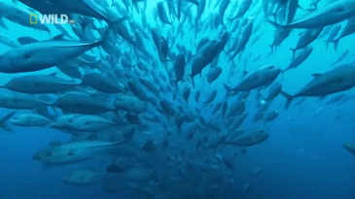
Bajo la superficie: variabilidad tetradimensional de Olas de Calor y Episodios de Frío Marino en las Zonas de Pesca del Pacífico Sudeste
Análisis Geoespacial – 3008338
PhD. Edier Aristizabal Giraldo [Docente]
MSc. Cristiam V. Portilla Cabrera [Estudiante]
Doctorado en Ingeniería Sistemas e Informática
Facultad de Minas - Sede Medellín

Slide 3
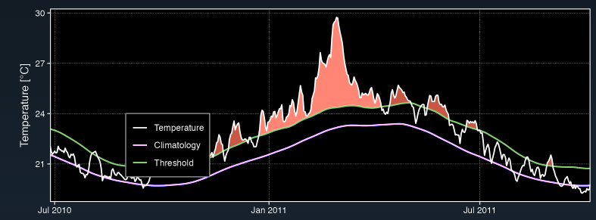
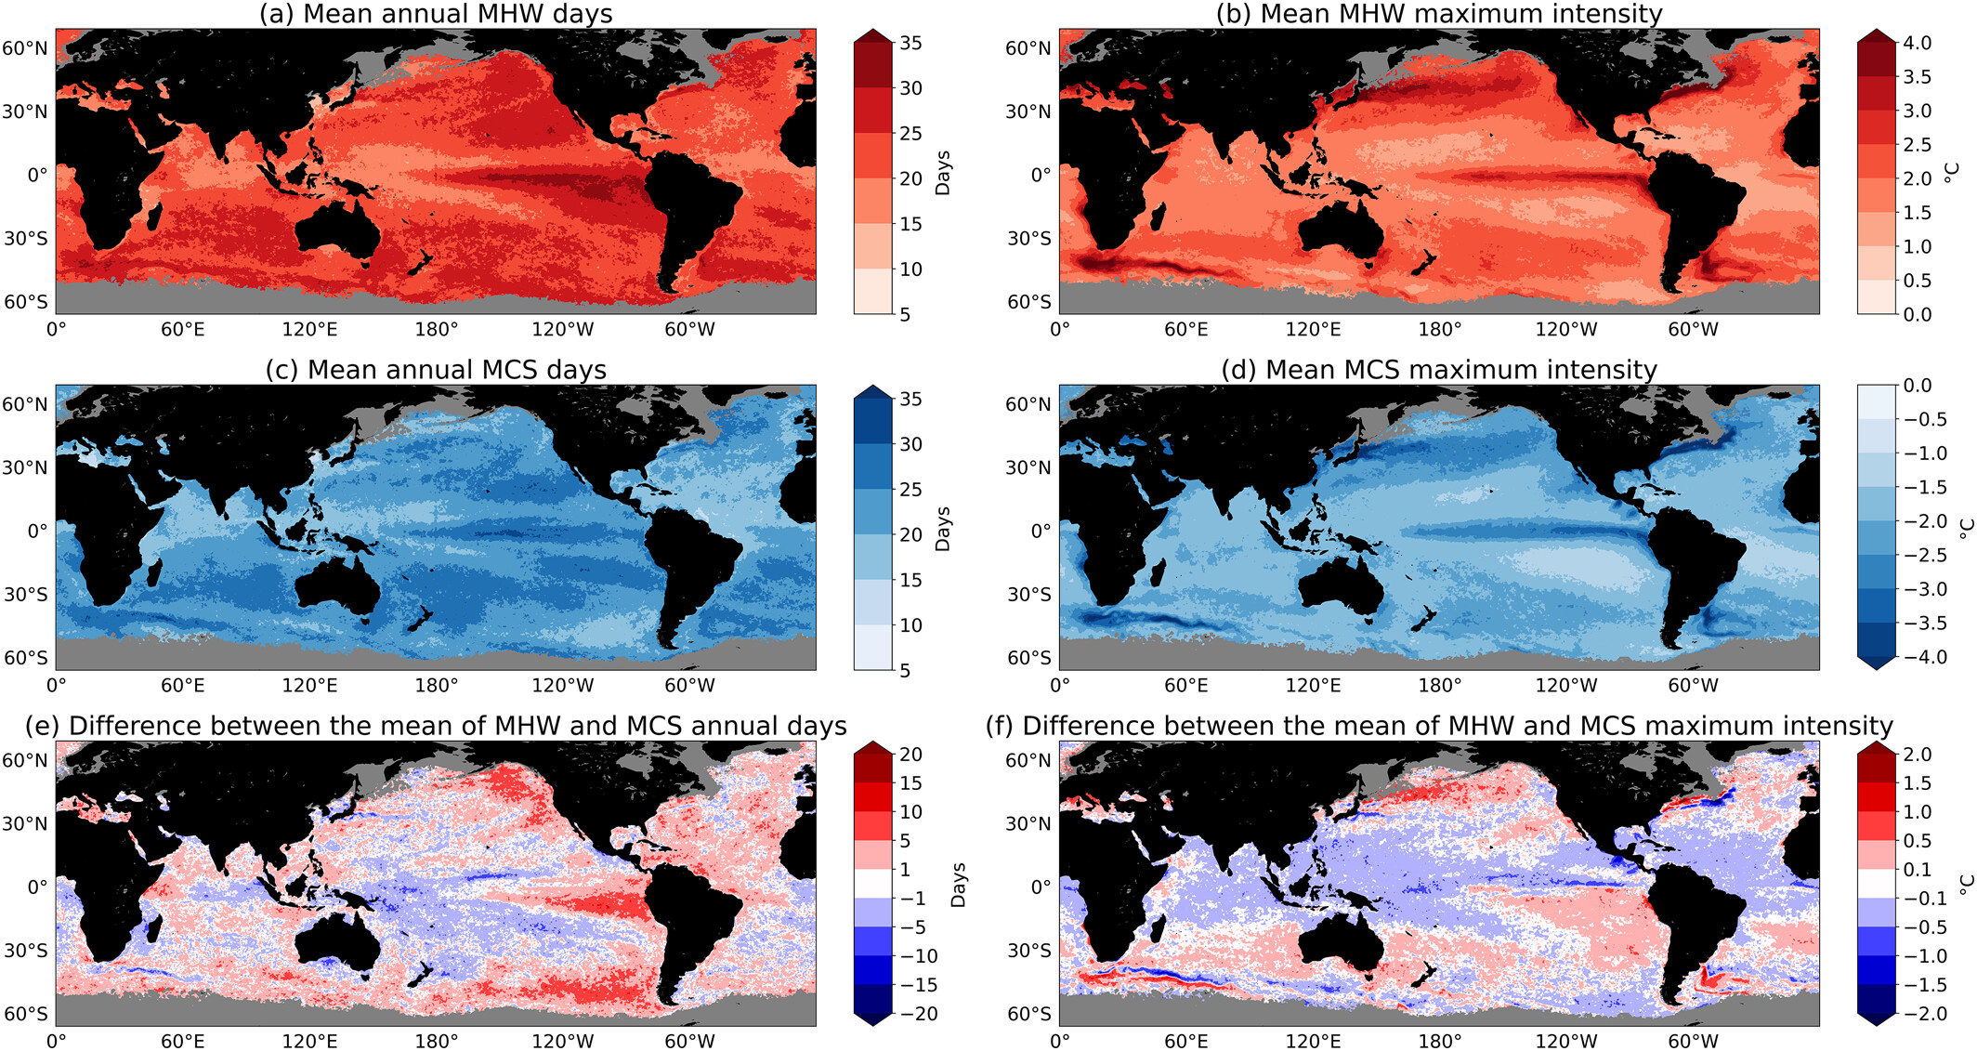
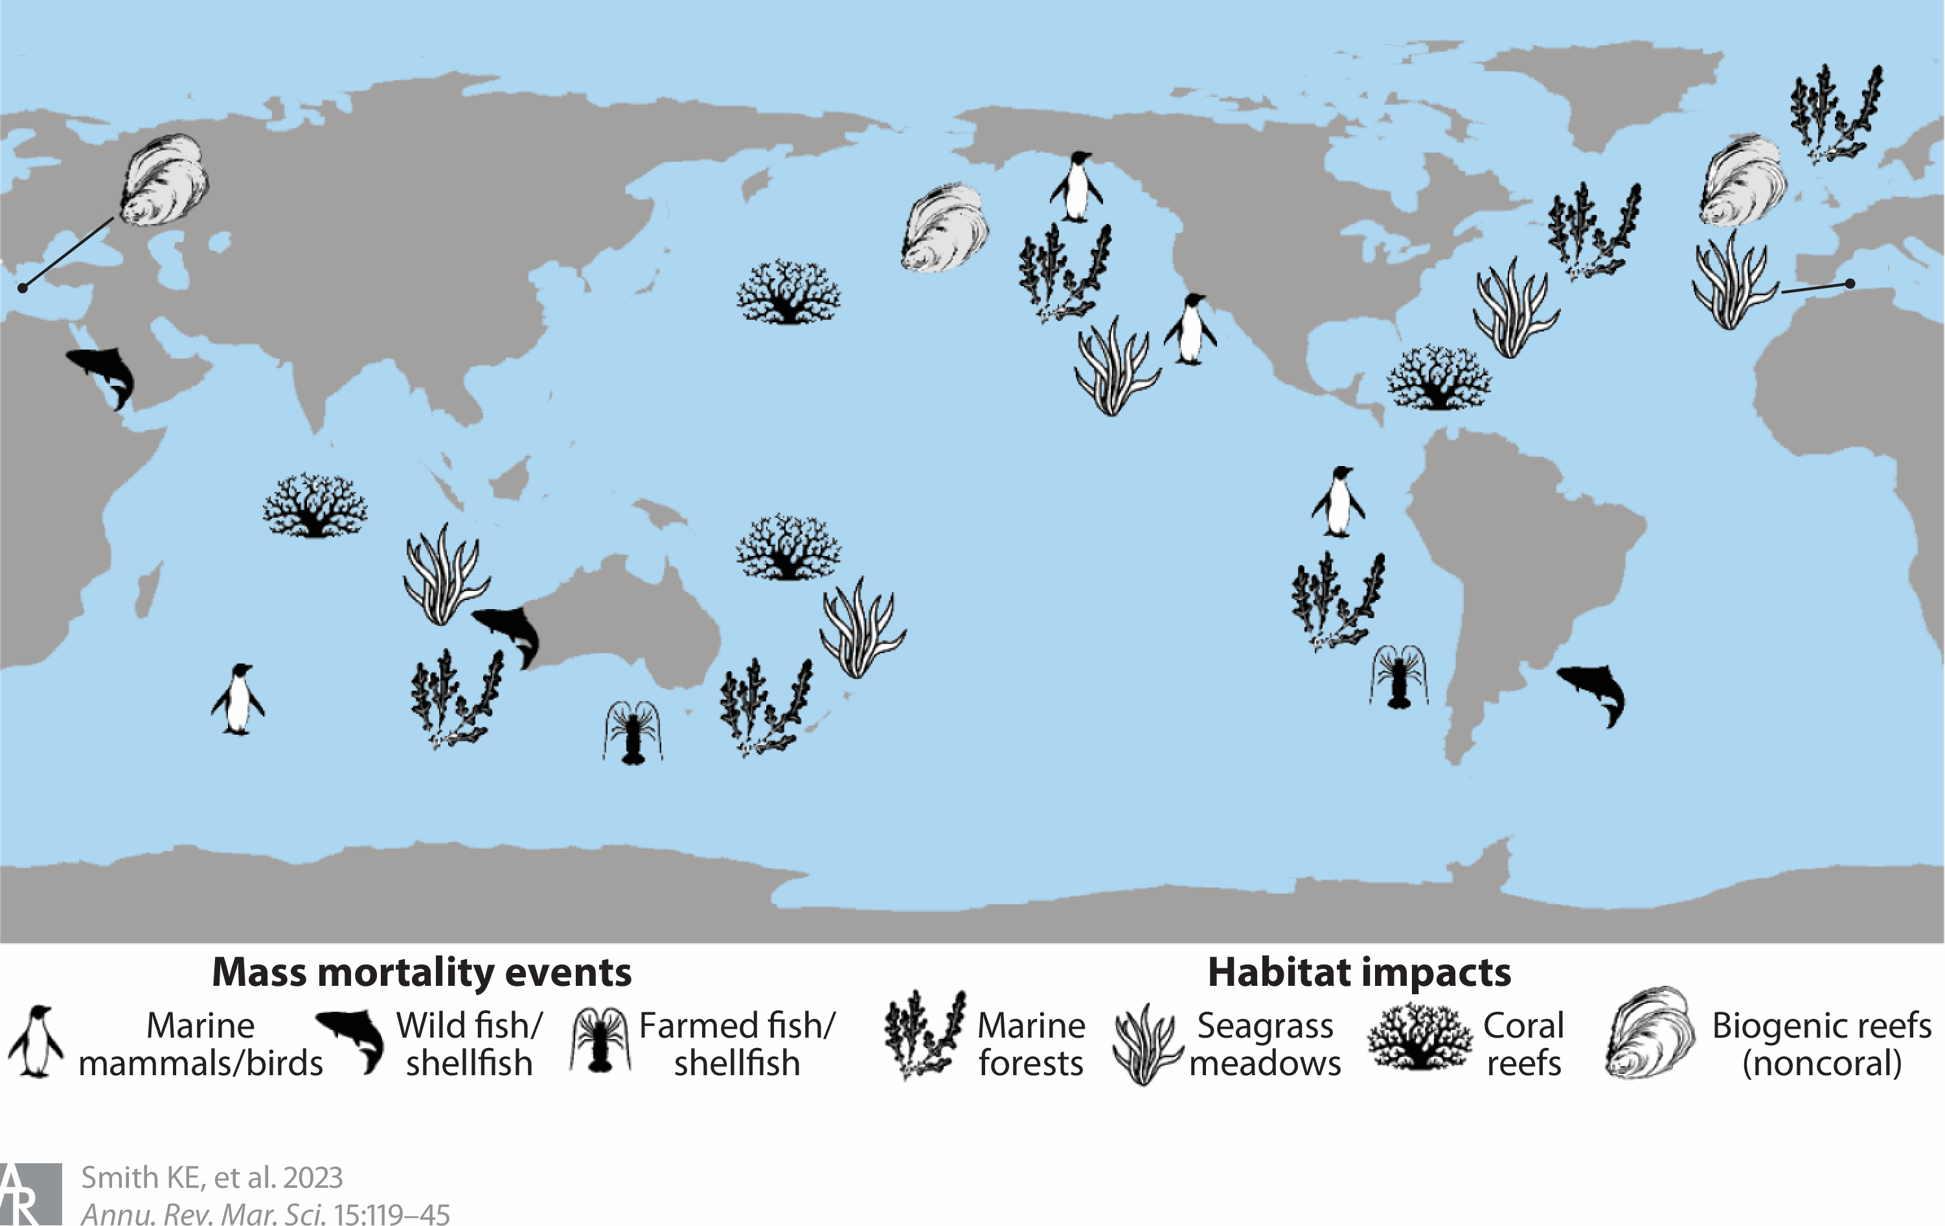
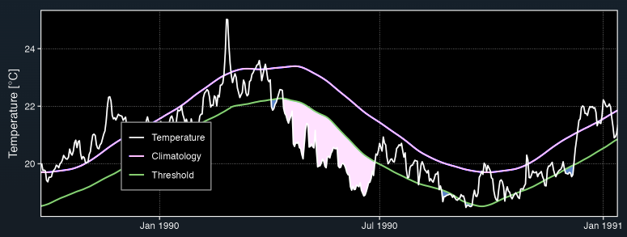
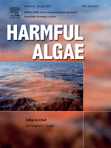
Introducción
1A. Serie temporal (MHWs) ^{[1]}
2A. Mapeo superficial (MHWs) ^{[6]}
3A. Impactos naturales ^{[3]}
^{[3]}
1B. Serie temporal (MCSs) ^{[1][2]}
2B. Mapeo superficial (MCSs) ^{[6]}
3B. Impactos económicos ^{[5]}
En Chile, 2016
MHWs
Algas nocivas
- US$800 millones para la industria acuícola
Facultad de Minas
Doctorado Ing. Sistemas e Informática
^{[3]}

Slide 4
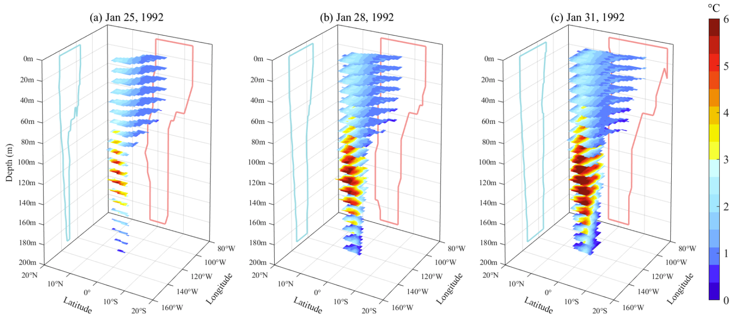
Objetivo principal
Analizar la variabilidad tetradimensional de las Olas de Calor Marino (MHWs) y los Episodios de frío Marino (MCSs) en las Zonas de Pesca del Pacífico Sudeste, entre los 0 y 1000 m de profundidad durante 1993 y 2022.
Objetivos específicos
1. Caracterizar las MHW y MCS por cada nivel de profundidad y zona de pesca.
2. Evaluar las tendencias y la variabilidad interanual de las propiedades de estos eventos y su relación con ENSO.
3. Determinar la coherencia vertical de estos eventos extremos.
^{[4]}
^{[4]}
Facultad de Minas
Doctorado Ing. Sistemas e Informática

Slide 5



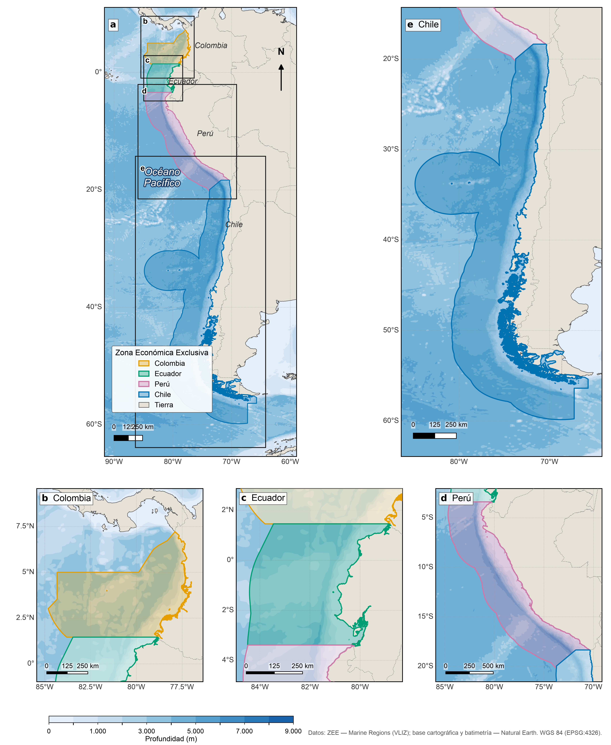
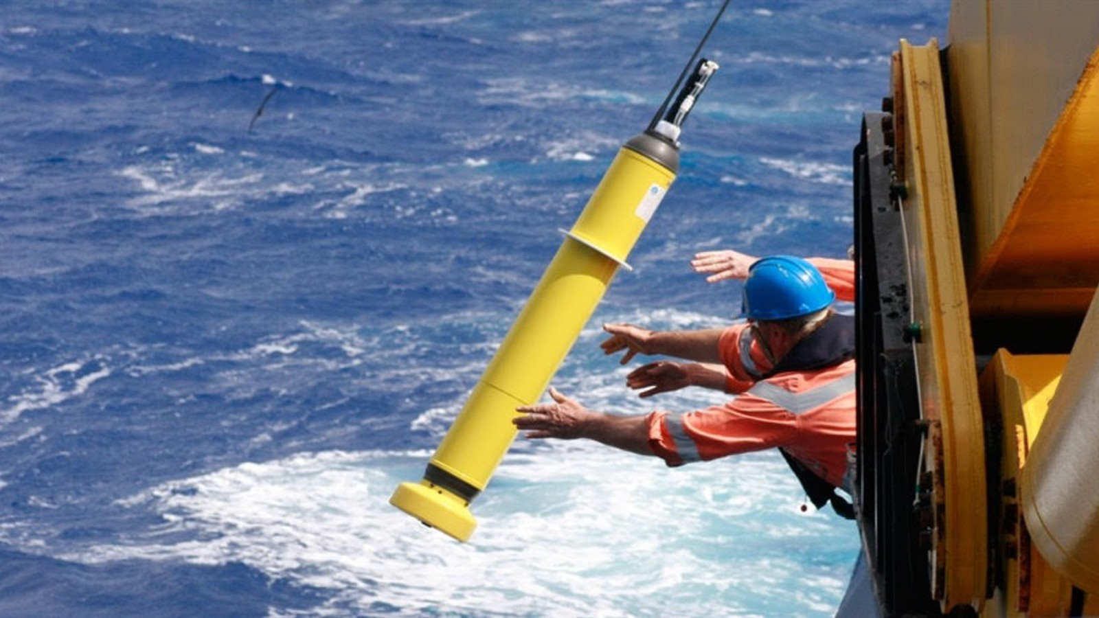
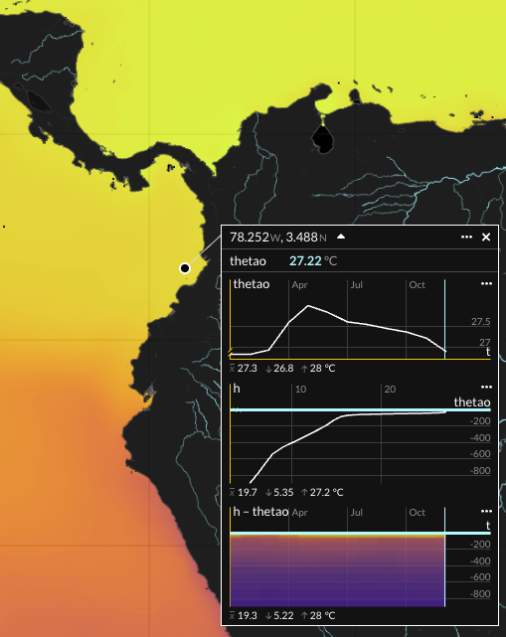
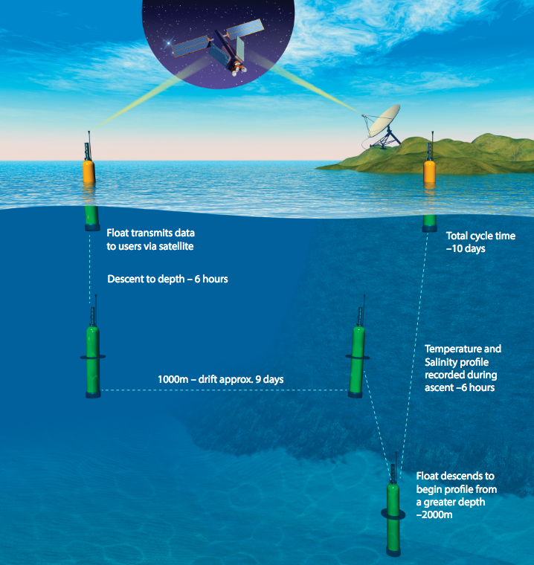
Datos y formatos geoespaciales
1. Ráster [.nc]
2. Puntos [.shp]
3. Polígonos [.shp]
1A. Datos de Reanálisis GLORYS12V1
2A. Instrumento: Boyas
Variable | Thetao
Fuente | Modelación numérica y observaciones
Serie de tiempo | 1993-2022
Resolución espacial | 8 km
Resolución temporal | Diaria
Niveles verticales | 36 (0 - 1000m)
2B. Toma de datos
2c. Para validar Thetao
3A. Para extracción por AOI
Facultad de Minas
Doctorado Ing. Sistemas e Informática

Slide 6

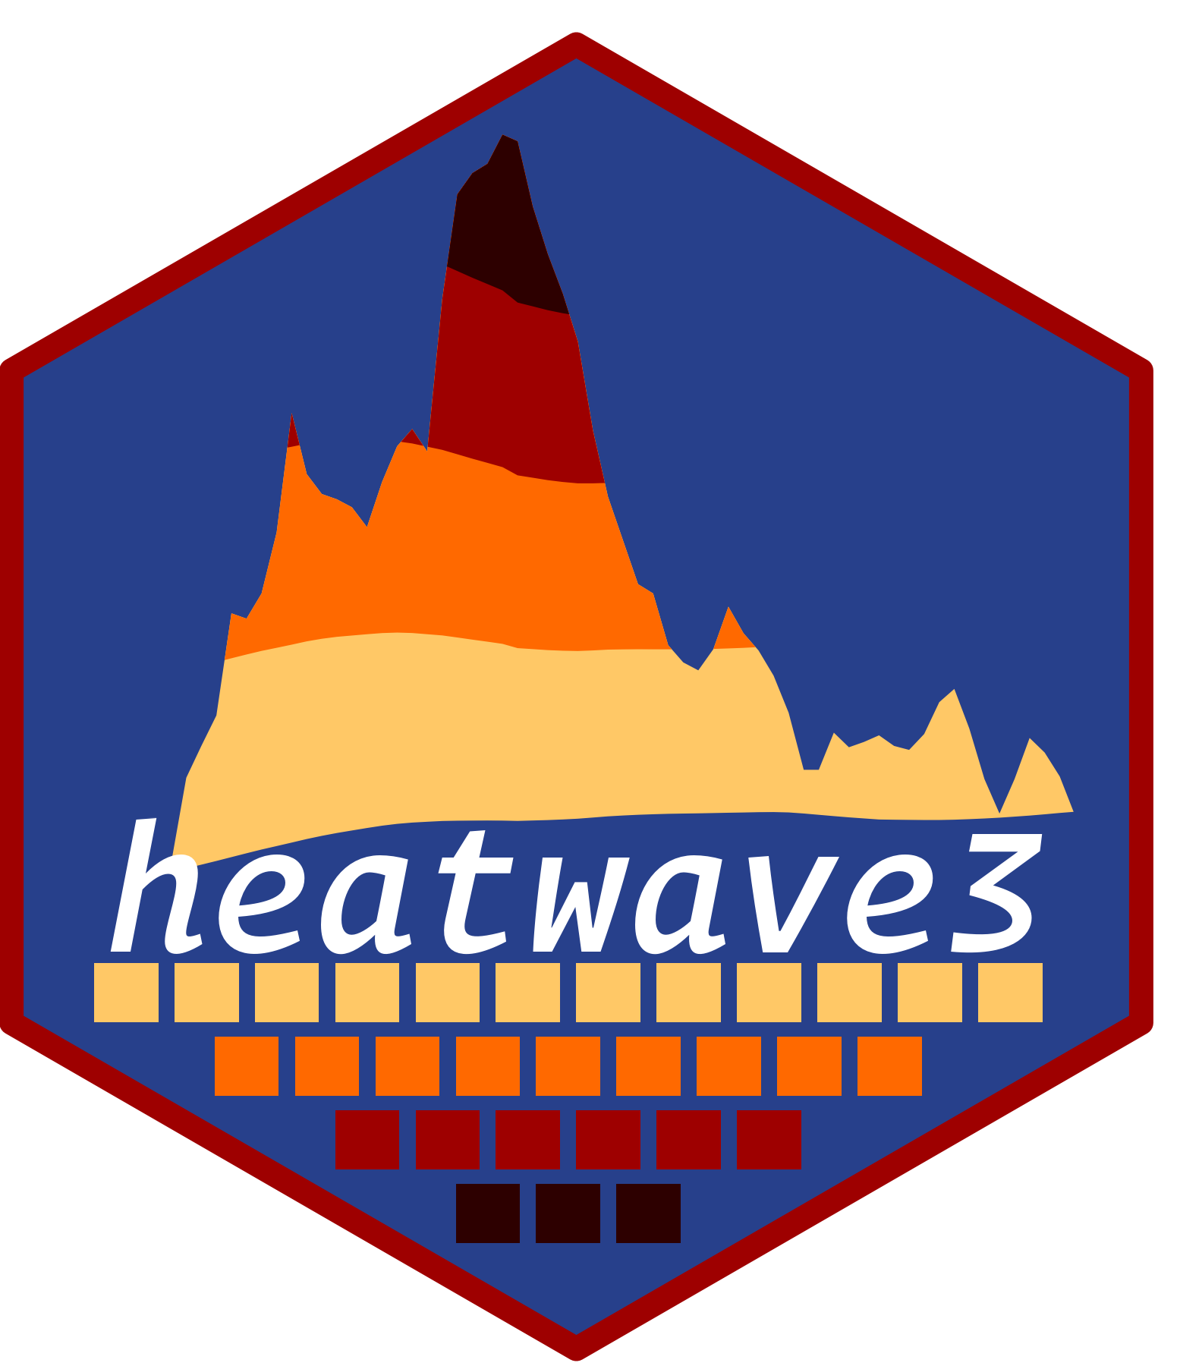
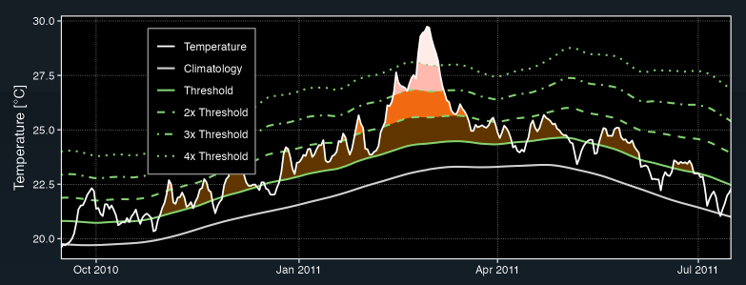
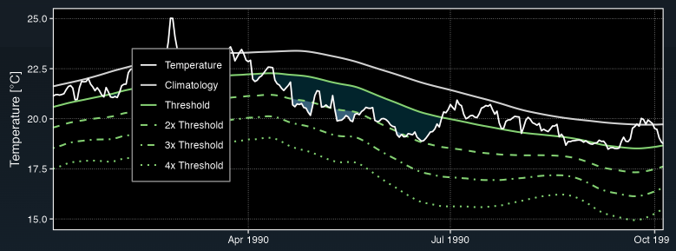
Materiales y métodos
OE1: Caracterizar las MHW y MCS por cada nivel de profundidad y zona de pesca.
1A. Serie temporal (MHWs) ^{[1]}
A. Propiedades
B. Severidad
Frecuencia
I. Moderado
Duración
II. Fuerte
1B. Serie temporal (MCSs) ^{[1][2]}
Intensidad
III. Grave
IV. Extremo
Facultad de Minas
Doctorado Ing. Sistemas e Informática

Slide 7
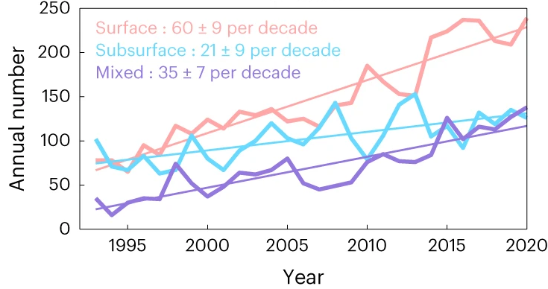
Materiales y métodos
OE2: Evaluar las tendencias y la variabilidad interanual de las propiedades de estos eventos y su relación con ENSO.
^{[4]}
Cruzar con series ENSO
Niño
Niña
Facultad de Minas
Doctorado Ing. Sistemas e Informática

Slide 8
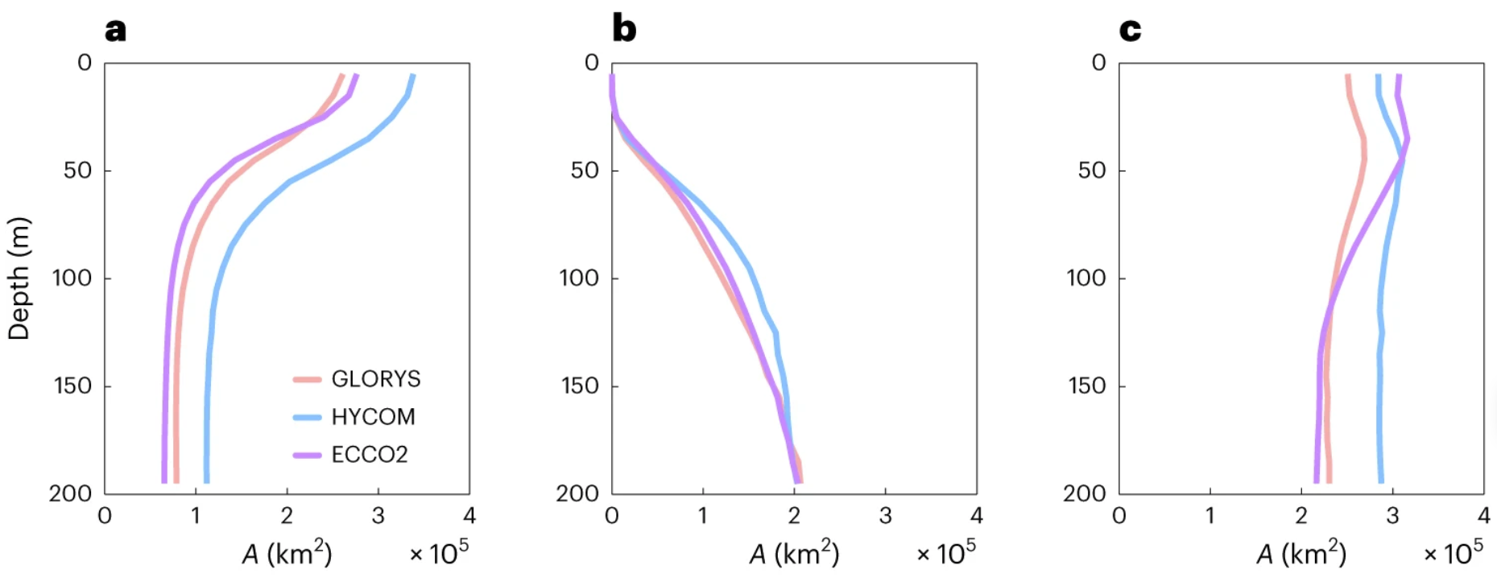
Materiales y métodos
OE3: Determinar la coherencia vertical de estos eventos extremos.
. Superficiales
. Subsuperficiales
. Mixtos
Facultad de Minas
Doctorado Ing. Sistemas e Informática

Slide 9
Referencias
[1] Hobday, A. J., Alexander, L. V., Perkins, S. E., Smale, D. A., Straub, S. C., Oliver, E. C. J., Benthuysen, J. A., Burrows, M. T., Donat, M. G., Feng, M., Holbrook, N. J., Moore, P. J., Scannell, H. A., Sen Gupta, A., & Wernberg, T. (2016). A hierarchical approach to defining marine heatwaves. Progress in Oceanography, 141, 227–238. https://doi.org/10.1016/j.pocean.2015.12.014
[2] Schlegel, R. W., & Smit, A. J. (2018). heatwaveR: A central algorithm for the detection of heatwaves and cold-spells. Journal of Open Source Software, 3(27), 821. https://doi.org/10.21105/joss.00821
[3] Smith, K. E., Burrows, M. T., Hobday, A. J., King, N. G., Moore, P. J., Sen Gupta, A., Thomsen, M. S., Wernberg, T., & Smale, D. A. (2023). Biological impacts of marine heatwaves. Annual Review of Marine Science, 15, 119–145. https://doi.org/10.1146/annurev-marine-032122-121437
[4] Sun, D., Li, F., Jing, Z. et al. Frequent marine heatwaves hidden below the surface of the global ocean. Nat. Geosci. 16, 1099–1104 (2023). https://doi.org/10.1038/s41561-023-01325-w
[4] Trainer, V. L., Bates, S. S., Lundholm, N., Thessen, A. E., Cochlan, W. P., Adams, N. G., & Trick, C. G. (2020). Pelagic harmful algal blooms and climate change: Lessons from nature's experiments with extremes. Harmful Algae, 91, 101591. https://doi.org/10.1016/j.hal.2019.03.009
[5] Wang, Y., Kajtar, J. B., Alexander, L. V., Pilo, G. S., & Holbrook, N. J. (2022). Understanding the changing nature of marine cold-spells. Geophysical Research Letters, 49, e2021GL097002. https://doi.org/10.1029/2021GL097002
Facultad de Minas
Doctorado Ing. Sistemas e Informática

Slide 10

Gracias

